Slide 1
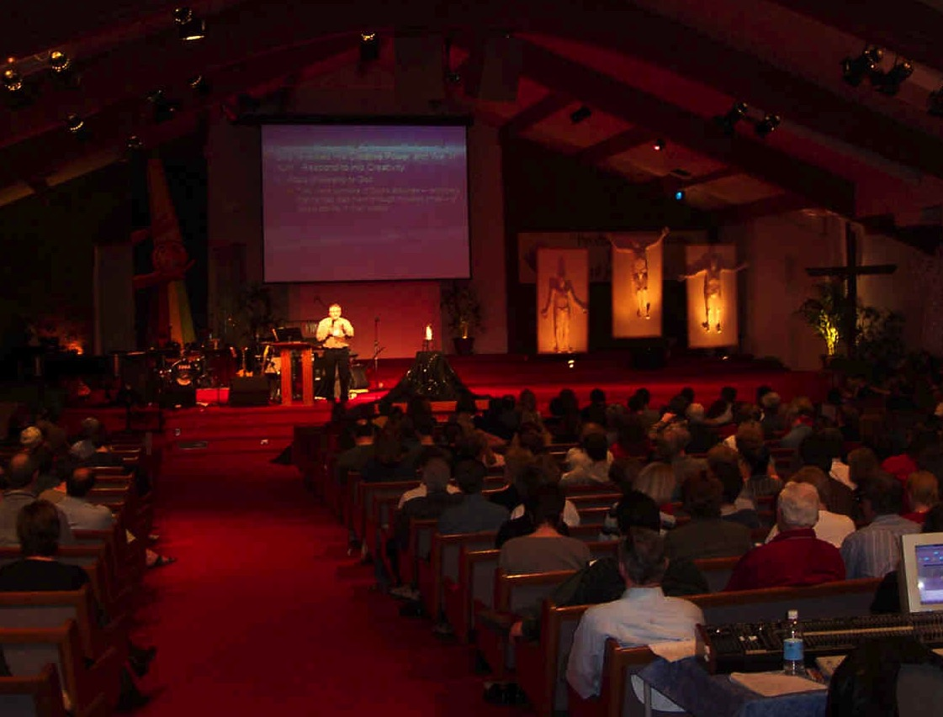
Prédication Expositive
3
Avantages
Buts
Des difficultés
Nature contemporaine
Prof. Rick Griffith, Singapore Bible College
BibleStudyDownloads.org

Slide 2
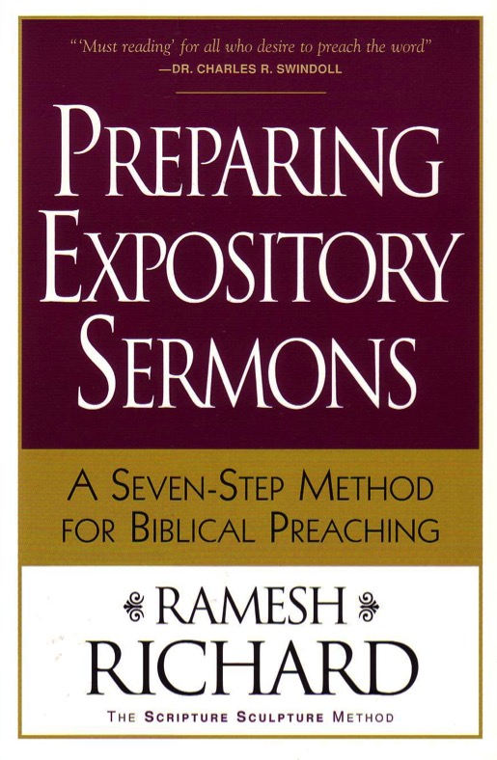
Compte rendu de lecture
Quel aperçu de la lecture d’aujourd’hui vous a le plus aidé?
Quelles questions avez-vous?

Slide 3
Le processus de préparation des prédication expositive
251 (cf. 27-28)
Basé sur Ramesh Richard, Preparing Expository Sermons
TEXTE
PRÉDICATION
5 Réponse souhaitée de l'auditeur
Cerveau
4. Les trois
questions de
développement
Pont d’objectif
3.2 Idée Exégétique
CPT
Cœur
CPS
6 Idée homilétique
7 Plan homilétique
8 Clarté
9 Intro/Concl
3.1 Plan Exégétique
Structure
Squelette
Structure
2 Analyzer le Texte
Étude
La chair
Prêcher
10 MSS &
Prêcher
1 Choisir le Texte
Le texte en blanc montre 10 étapes adaptées de Haddon Robinson, Biblical Preaching
Prof. Rick Griffith • Singapore Bible College • BibleStudyDownloads.org

Slide 4
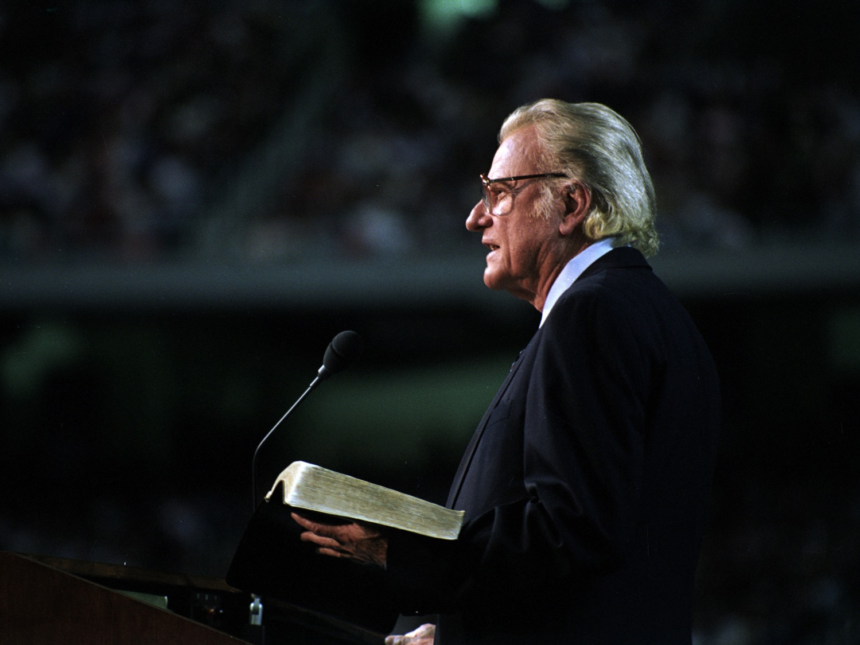
Avantages de l'exposition
3
Confiance

Slide 5
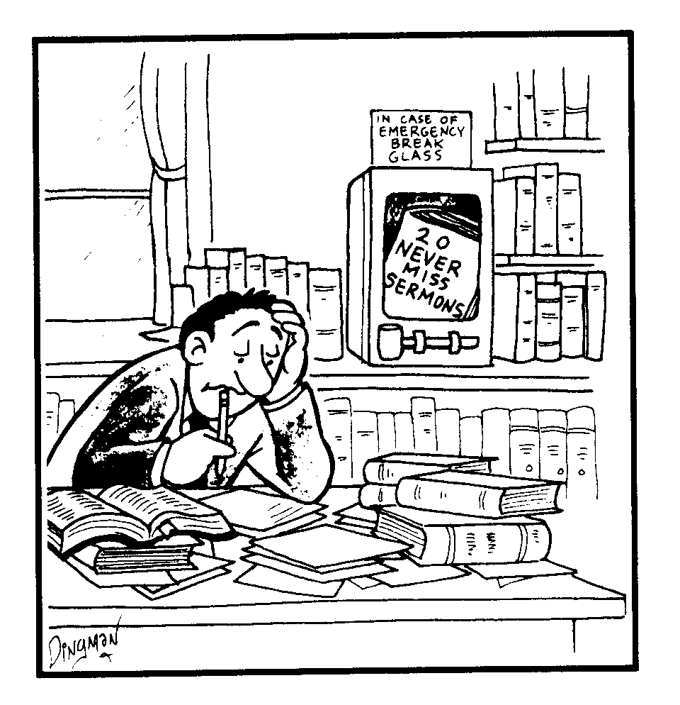
20 PRÉDICATIONS QUI NE RATE JAMAIS
EN CAS D'URGENCE BRISEZ LA GLACE

Slide 6
Avantages de l'exposition
3
Confiance
Moins subjectif
Équilibre
Application
Structure

Slide 7
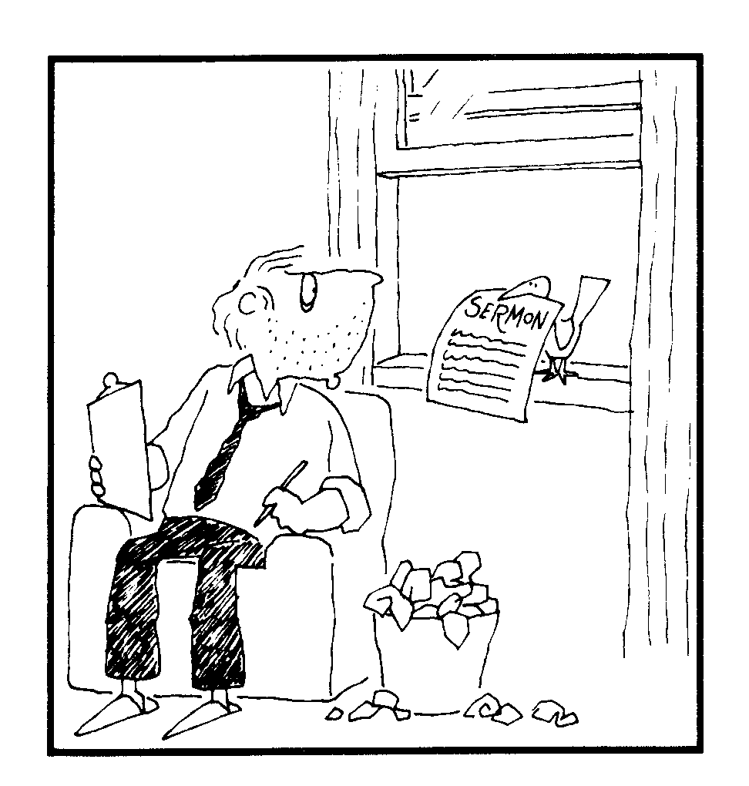
Bird Delivery
PRÉDICATION

Slide 8
Avantages de l'exposition
3
Confiance
Moins subjectif
Équilibre
Application
Structure
Moins délicat
La modélisation
Gain de temps
Développe le prédicateur
Prépare la congrégation
Mieux pour les agneaux

Slide 9
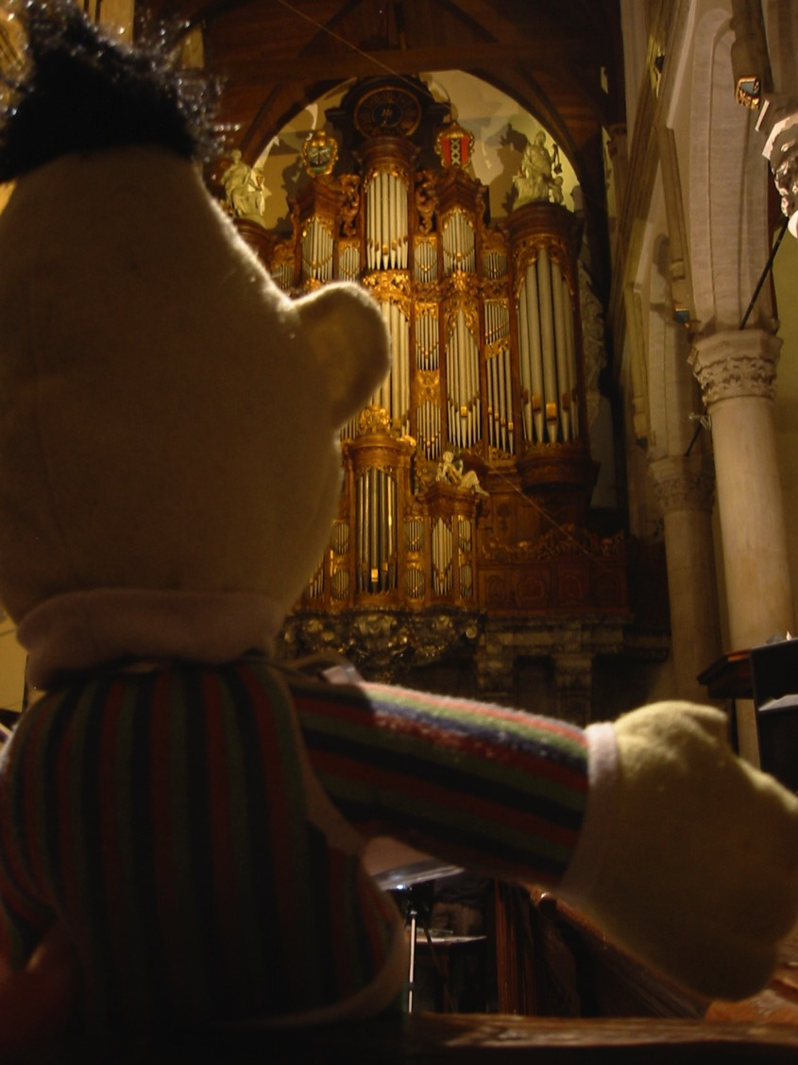
La prédication expositive est une compétence acquise
Même Bert peut le faire!

Slide 10
But de L’exposition
3
Évangélisme
Répondre aux besoins humains
Déclarer la volonté de Dieu

Slide 11
Decisions
BARCLAY OU BROADMAN? SPURGEON OU WIERSBE? ROBERTSON OU KITTEL? PROPHETE OU EVANGELISTE? REPENTANCE OU AMOUR? IMPRESSIONNER CE COMITÉ D’ÉGLISE OU PRÉCHER LA PAROLE?”
DÉCISIONS, DÉCISIONS, DÉCISIONS

Slide 12
But de L’exposition
3
Évangélisme
Répondre aux besoins humains
Déclarer la volonté de Dieu
Motiver la foi, l'obéissance et la croissance
Enseigner la Doctrine ou la Théologie

Slide 13
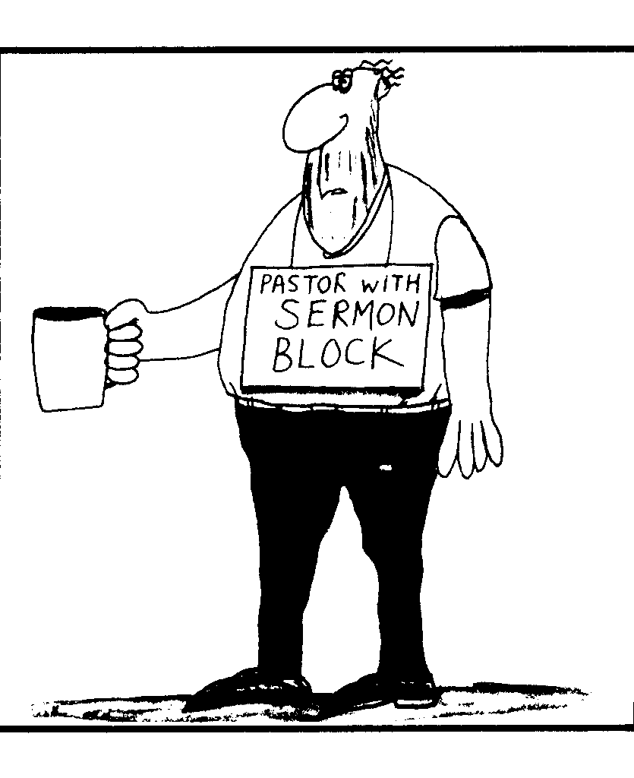
Sermon Block
PASTOR SANS PRÉDICATION

Slide 14
But de L’exposition
3
Évangélisme
Répondre aux besoins humains
Déclarer la volonté de Dieu
Motiver la foi, l'obéissance et la croissance
Enseigner Doctrine ou Théologie
Adorer Dieu et exalter son nom
Reconnaitre le pécher et Reconstruire sur Grace

Slide 15
Difficultés d'Exposition
4
Nécessite plus d'étude
Nécessite une meilleure herméneutique (interpretation)

Slide 16
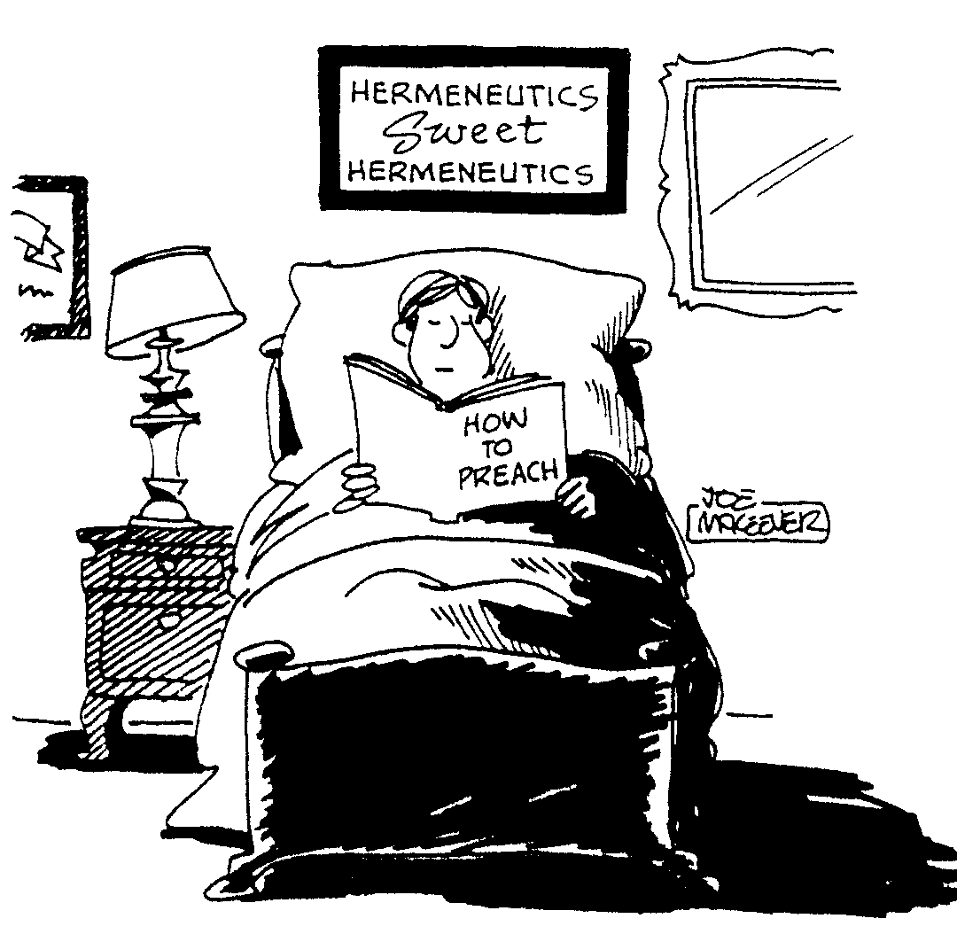
Hermeneutics
HERMÉNUTIQUE DOUCE HERMÉNUTIQUE
COMMENT PRECHER

Slide 17
Difficultés d'Exposition
4
Nécessite plus d'étude
Nécessite une meilleure herméneutique (interpretation)
Nécessite un contexte
Requiert une forme littéraire
Requiert le discernement

Slide 18
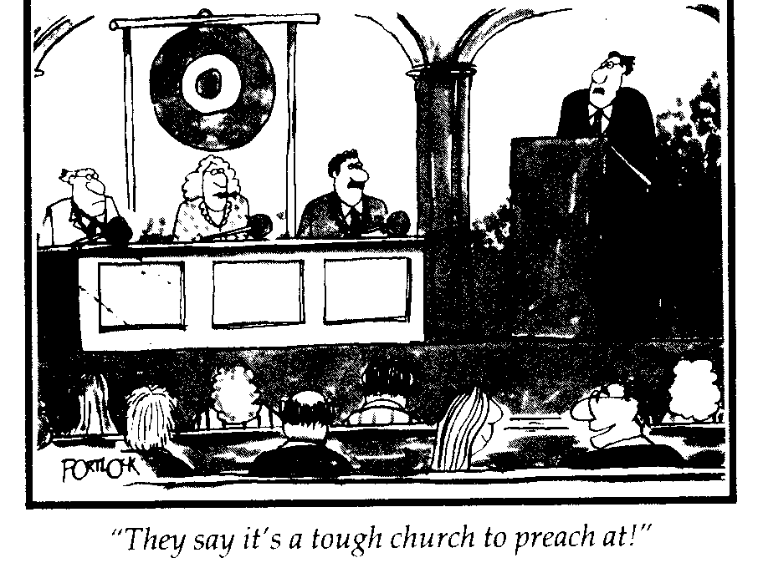
Gong Church
"Ils disent que c'est une église difficile où prêcher!"
Notes:
"The Gong Show" aux États-Unis est connu pour les actes courts où un juge peut immédiatement arrêter le chanteur ou orateur en frappant le gong si l'acte est trop douloureux!

Slide 19
Difficultés d'Exposition
4
Nécessite plus d'étude
Nécessite une meilleure herméneutique (interpretation)
Nécessite un contexte
Requiert une forme littéraire
Requiert le discernement
Nécessite du travail pour voir l'idée principale

Slide 20
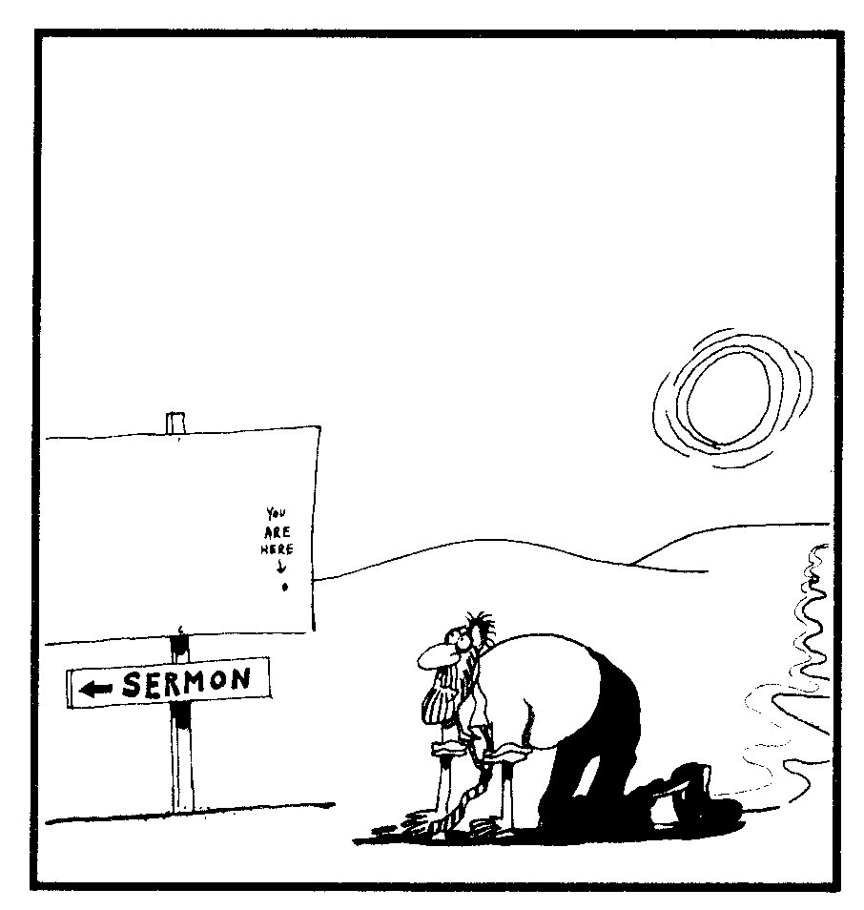
Desert Sermon
VOUS ÊTES ICI
PRÉDICATION

Slide 21
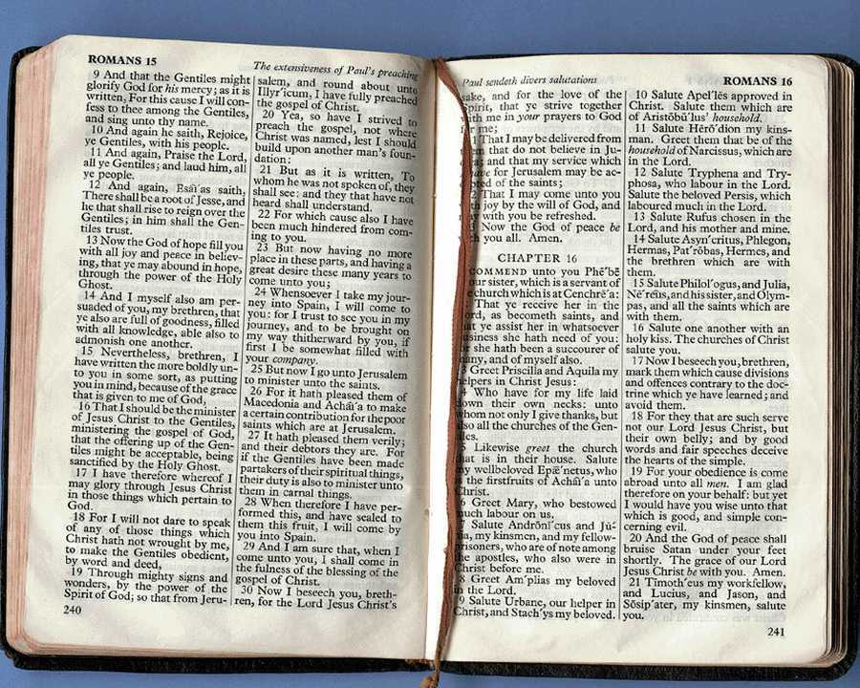
Comment la prédication expositive peut-elle être contemporaine?
4
Comment pouvons-nous combler le fossé entre les mondes ancien et moderne pour être pertinent?

Slide 22
Comment la prédication expositive peut-elle être contemporaine?
4
A. Bien connaître les deux cultures.
Comment?
Ancienne
Moderne
Notes:
Dites à votre voisin deux idées POUR MIEUX connaître votre congregation

Slide 23
Comment la prédication expositive peut-elle être contemporaine?
4
B. Prêchez la situation de vie dans le passage avant d'abstraire des principes.

Slide 24
Comment la prédication expositive peut-elle être contemporaine?
4
C. Tracez des parallèles entre le cadre du passage et son cadre moderne.

Slide 25
Black

Slide 26
La Prédication (Homiletique) lien à BibleStudyDownloads.org
Obtenez cette présentation gratuitement!
Bible Study Downloads a des milliers de presentations PowerPoints et fichiers Word en 42 langues disponible en téléchargement gratuit ici
Notes:
Preaching (pr)
Homiletics

